Slide 1


Slide 2

Embrio Program
Teknik Informatika
Penambahan
Prodi S1 Teknik Lingkungan, dan
Prodi S2 Informatika

Slide 3

ESTAFET KEPEMIMPINAN
FAKULTAS SAINS DAN TEKNOLOGI

Slide 4

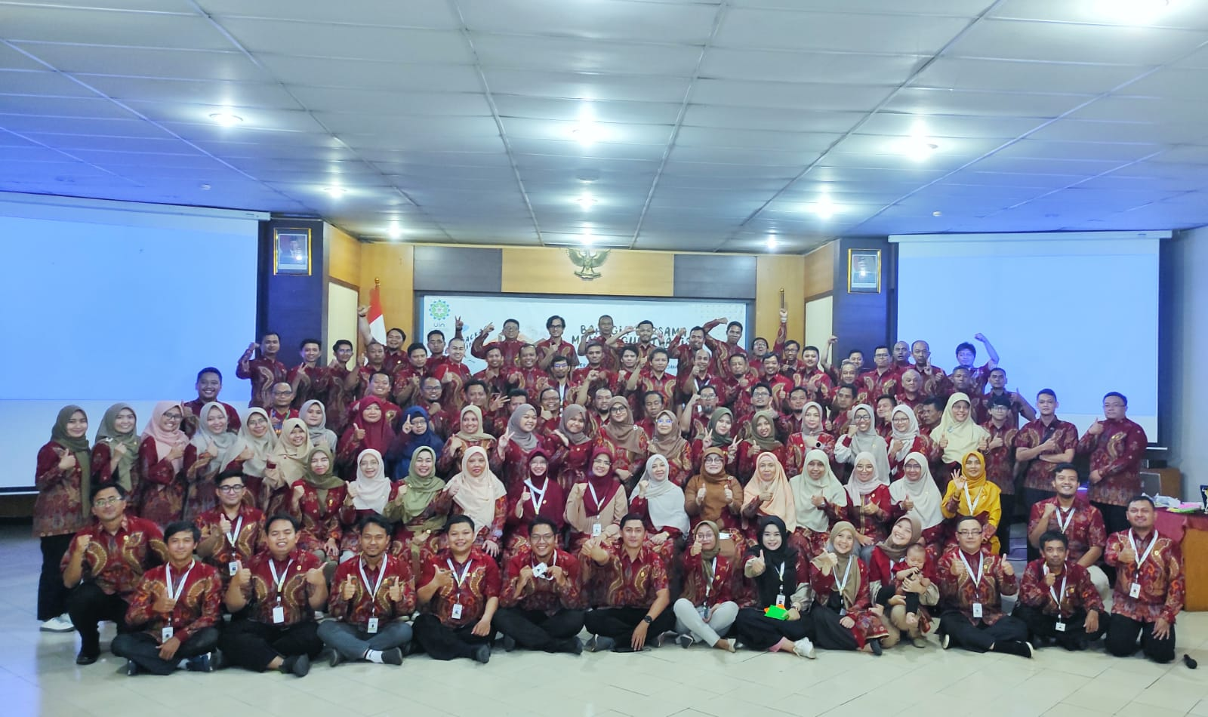
SUMBER DAYA MANUSIA
DOKTOR
6 dari 7 Prodi Awal
Biologi
Kimia
Kimia

Slide 5

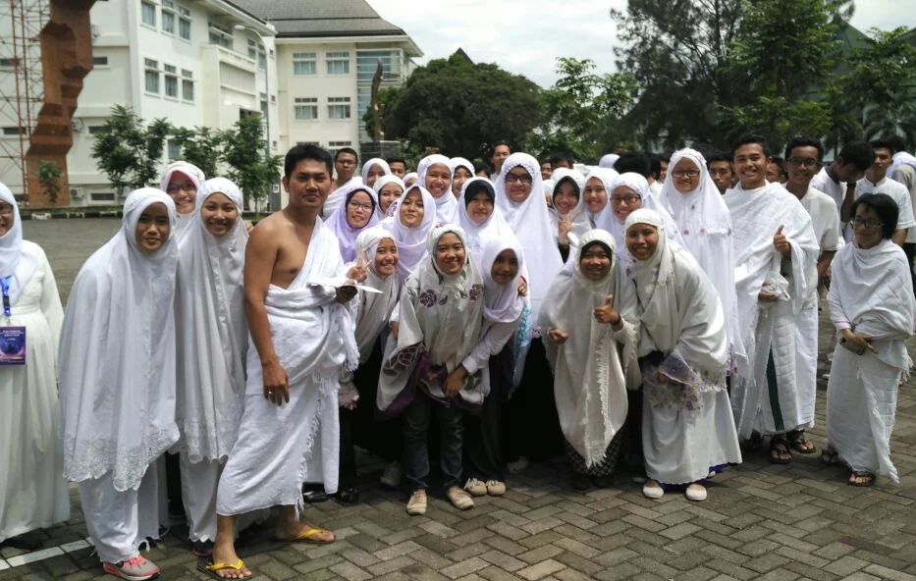
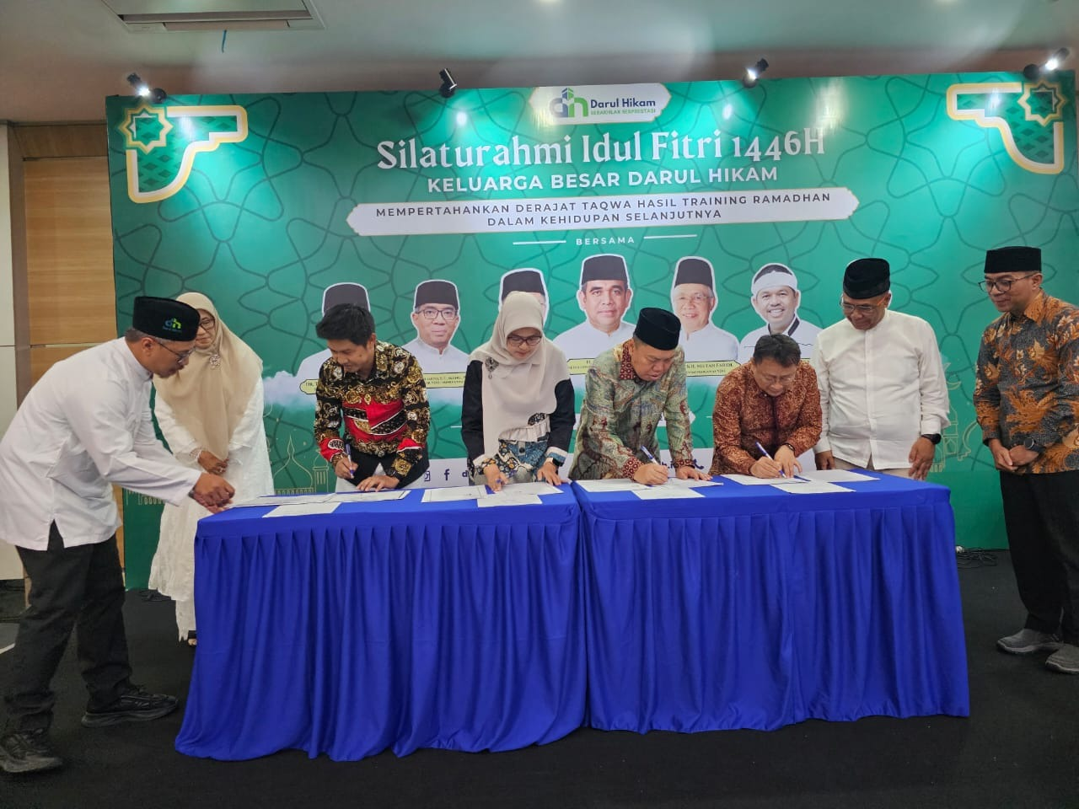

Slide 6


Slide 7


Slide 8
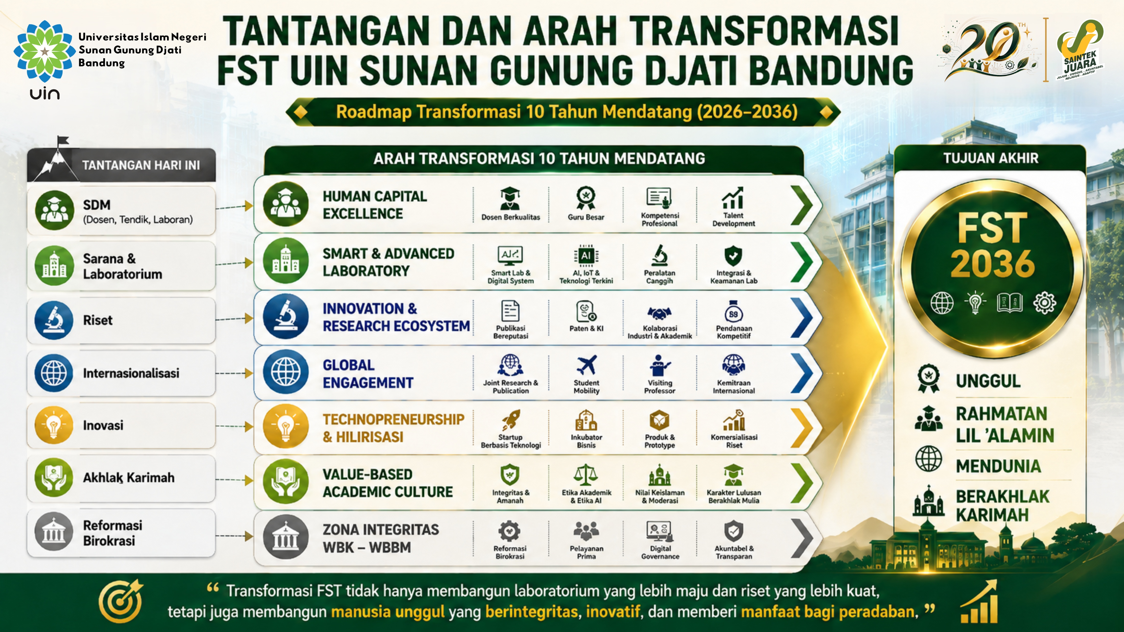

Slide 9


Slide 10


